Slide 1
USO DE PROBIÓTICOS EN LA PRODUCCIÓN DE TRUCHA ARCOIRIS (Oncorhynchus mykiss), EN ETAPA DE ALEVINAJE, BAJO UN SISTEMA DE RECIRCULACIÓN CERRADA.
SANGOLQUÍ
2012
AUTOR:
JAVIER VELÁSQUEZ

Slide 2
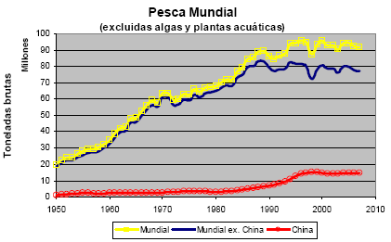
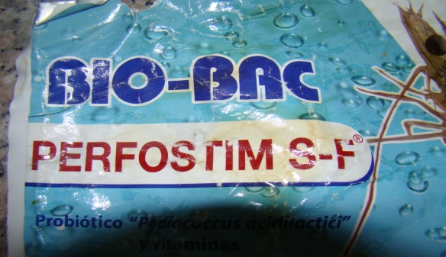
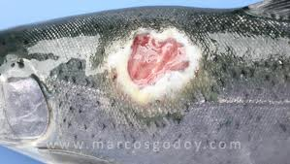
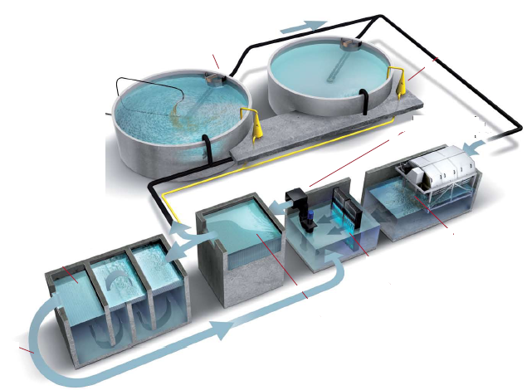
INTRODUCCIÓN
PROBIÓTICOS
↑ PARÁMETROS BIOPRODUCTIVOS MORFOMÉTRICOS
ENFERMEDADES Y MORTALIDAD
S.R.C. AHORRADOR

Slide 3
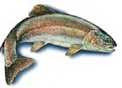
OBJETIVO
Mejorar parámetros bioproductivos, morfológicos y tasas de supervivencia en alevines de trucha arcoiris, a través del suministro de probióticos en la alimentación y en el medio de cultivo (agua).

Slide 4
REVISIÓN LITERARIA

Slide 5
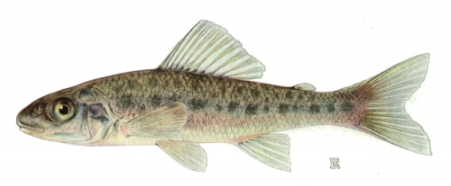
IMPORTANCIA DEL ALEVINAJE
Entre 0.5 y los 80 g.
Velocidad de crecimiento.
Altas Mortalidades.
50%
Ds. 10-15Kg.

Slide 6
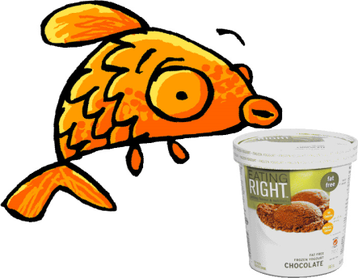
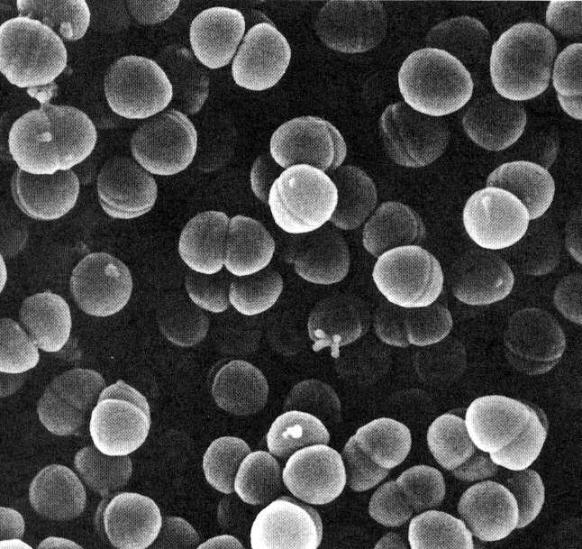
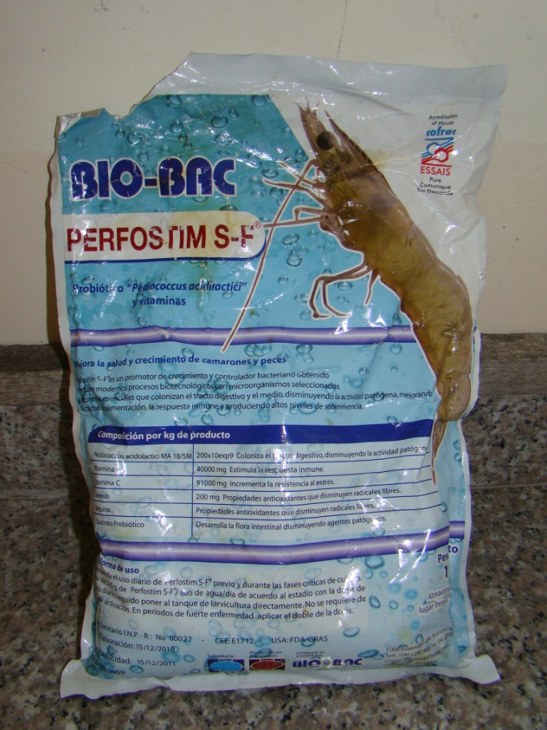
PROBIÓTICOS
PRO: A favor
BIOS: Vida
Ácido láctico.
Rango de pH y °T.
Tracto digestivo.
Flora intestinal.
Salud.
Tasa de crecimiento.

Slide 7
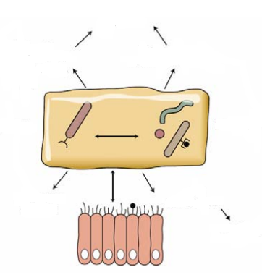
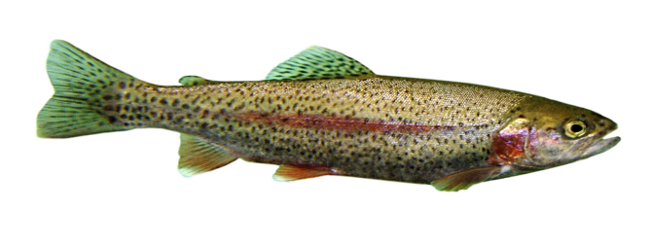
MECANÍSMO DE ACCIÓN
MEC. INMUNOLÓGICOS
MEC. NO INMUNOLÓGICOS
PATÓGENOS
COMPETICIÓN NUTRIENTES, ESPACIO.
PRODUCCIÓN: ÁCID. LÁCTICO
BACTERIOQUININAS
H202.
PROBIÓTICO
MICROFLORA
CORRECTA FUNCIÓN
DIGESTIVA.
LIPASAS Y β GLUCANOS.
RESPUESTA INMUNE: MACROFAGOS, LINFOCITOS , INMUNOGLOBULINA.
PRODCUCCIÓN MUCINA.

Slide 8
PERFOSTIM S/F
Pediococcus acidilactici MA 18/5M | 200x10exp9, coloniza el tracto digestivo.
Vitamina E | 40000mg, Estimula la respuesta inmune.
Vitamina C | 91000mg, Incrementa la resistencia al estrés.
Selenio | 200mg, Propiedades antioxidantes que disminuyen radicales libres.
Betaína | Propiedades antioxidantes que disminuyen radicales libres.
Sustrato prebiótico | Desarrolla la flora intestinal disminuyendo agentes patógenos.

Slide 9
RECIRCULACIÓN
Estanques con peces
Filtro de Sólidos
Tanque Nitrificante
Bomba
Suministro de Agua
NITRATOS NITRITOS
O2
pH Tº

Slide 10
MATERIALES Y MÉTODOS

Slide 11
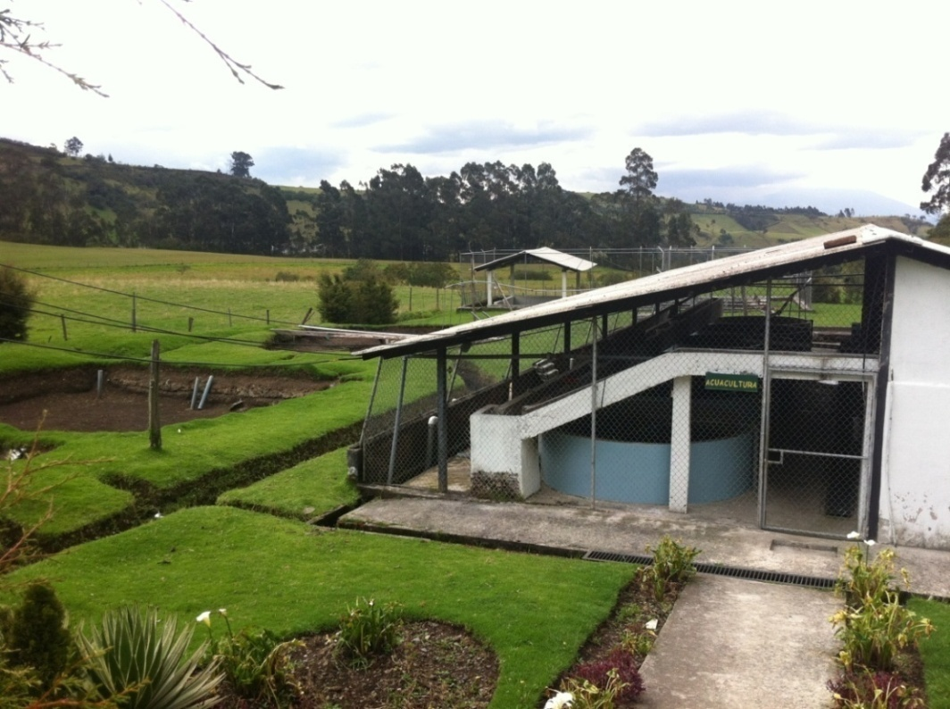
UBICACIÓN Y CARACTERÍSTICAS
CARACTERISTICA
AGROCLIMÁTICA
°T ambiental media: 17-19°C.
°T del agua media: 12-13°C.
Oxígeno disuelto: 6.0 ppm
ph: 7 – 7.5
Fuente hídrica: Río Pita.
Caudal promedio (Q): 30 lt/s.
UBICACIÓN POLÍTICA
Provincia: Pichincha
Cantón: Rumiñahui
Lugar: Hacienda El Prado (IASA I).Pailones

Slide 12
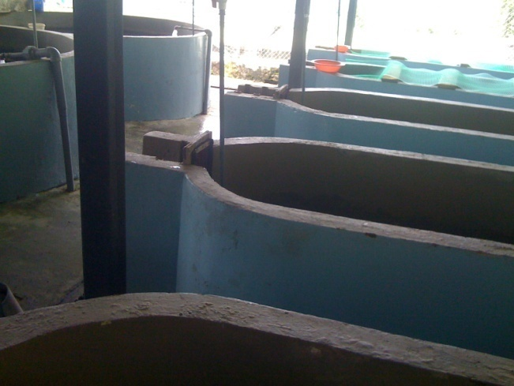
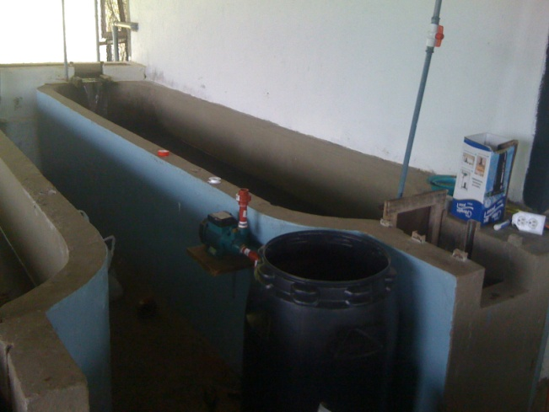
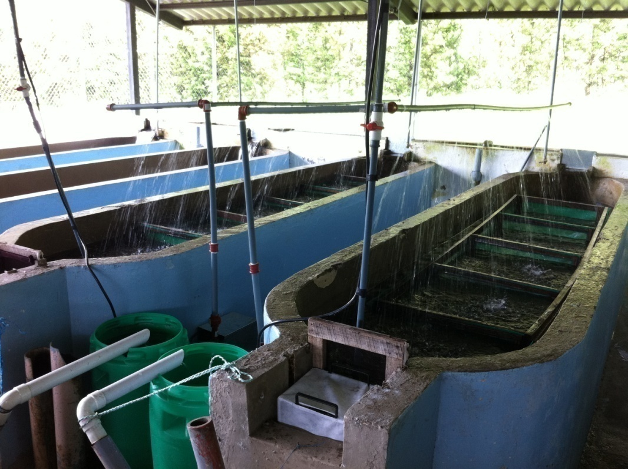
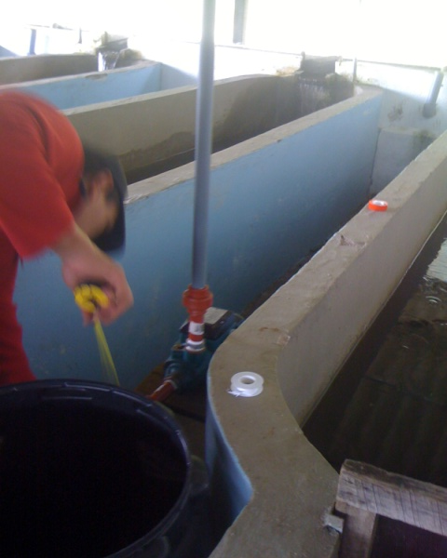
RECIRCULACIÓN
ESTANQUES
INSTALACIÓN DE LA BOMBA
FUNCIONAMIENTO DEL SISTEMA
INSTALACIÓN DE LA TUBERIA

Slide 13
RECIRCULACIÓN
DISEÑO
ENTRADA DE AGUA DEL SISTEMA
BOMBA
TANQUE DE SOLIDOS
TANQUE NITRIFICANTE
SALIDA DE AGUA DEL SISTEMA

Slide 14
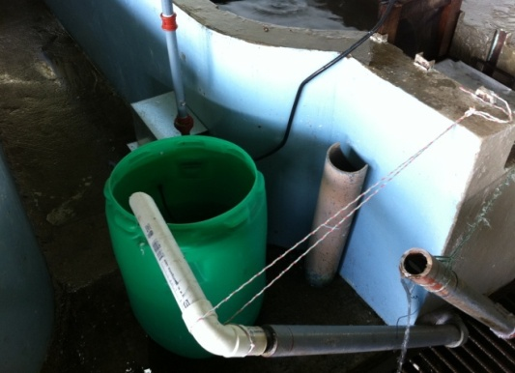
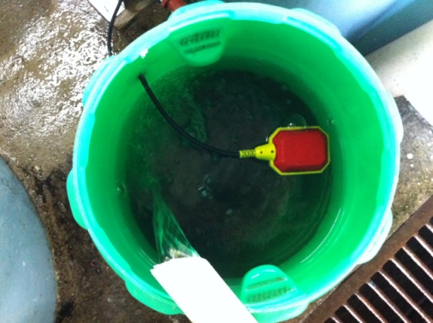
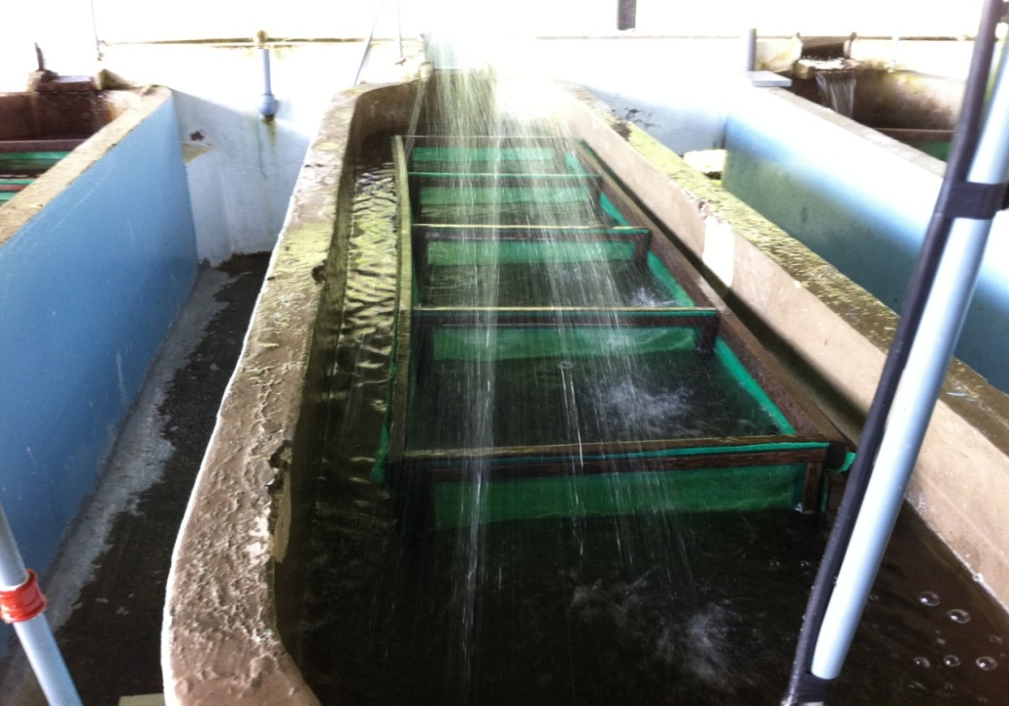
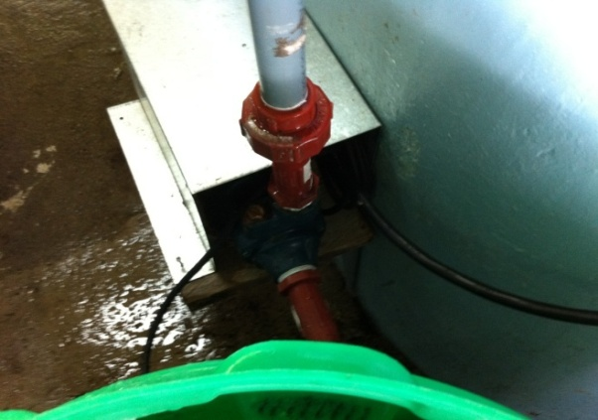
RECIRCULACIÓN
RECOLECCIÓN DE SÓLIDOS
SALIDA DEL AGUA
TANQUE NITRIFICANTE
Nitrosomas y Nitrobacter
FUNCIONAMIENTO DE LA BOMBA
AGUA DEVUELTA AL SISTEMA

Slide 15
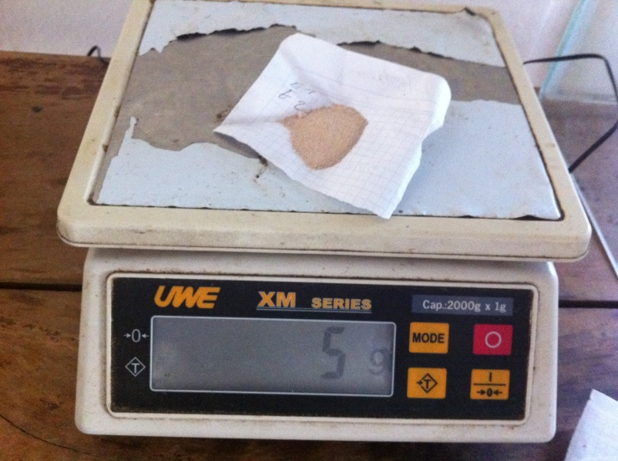
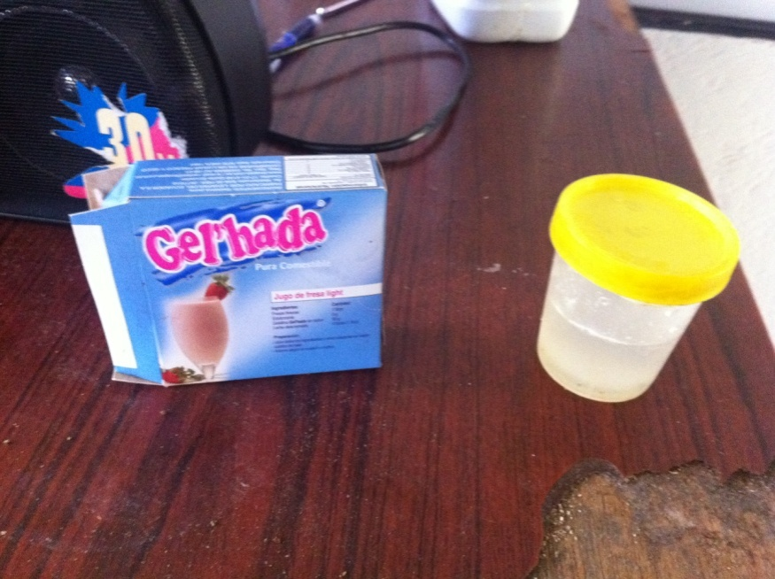
PROBIÓTICO EN EL ALIMENTO
PESAJE
5 Y 10 g.
PERFOSTIM S/F
PREPARACIÓN DE SOLUCIÓN DE GELATINA
10g/lt

Slide 16
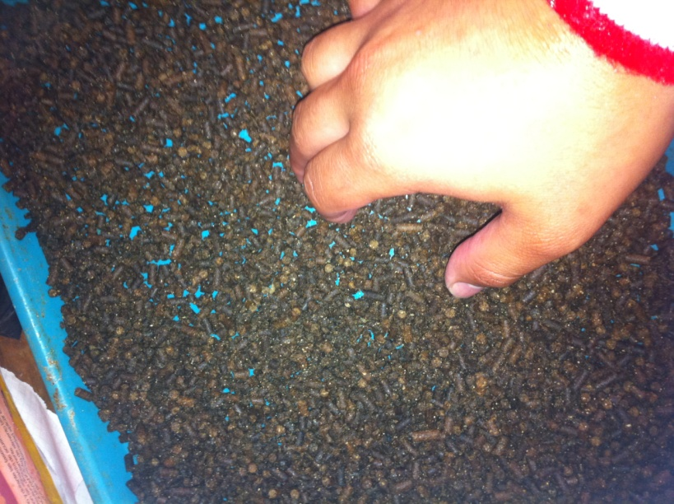
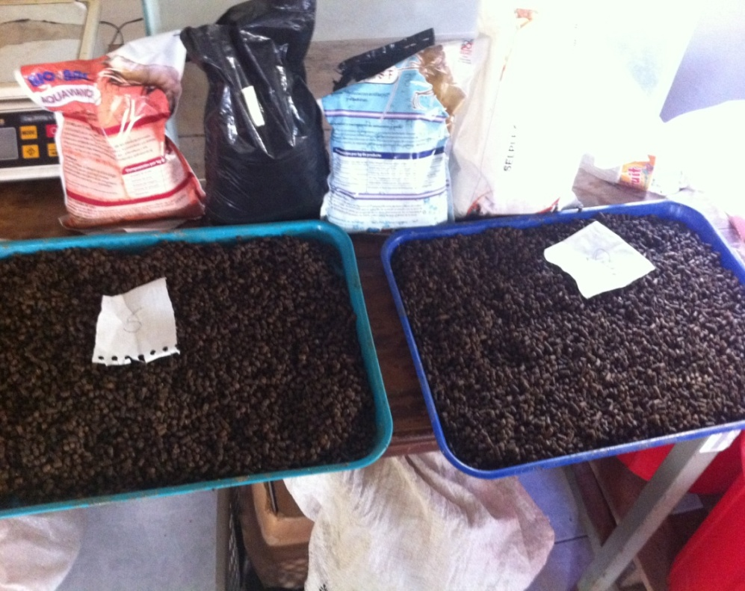
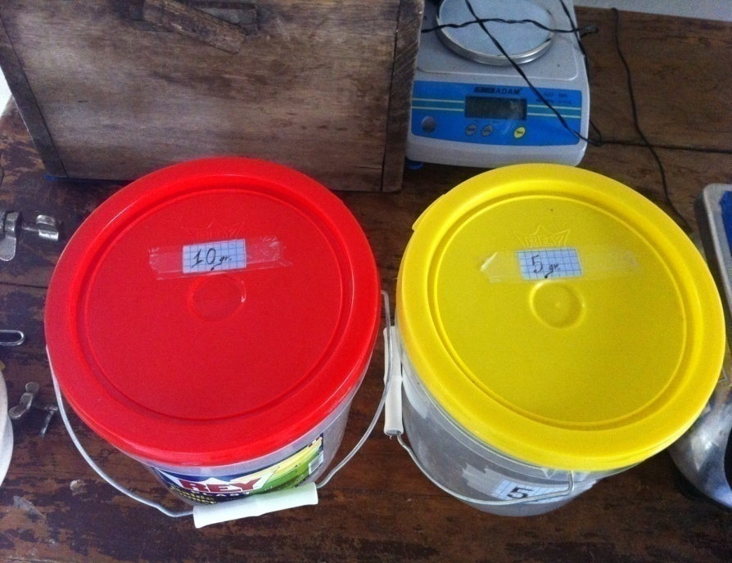
PROBIÓTICO EN EL ALIMENTO
HOMOGENIZACIÓN
SECADO
ALMACENAJE

Slide 17
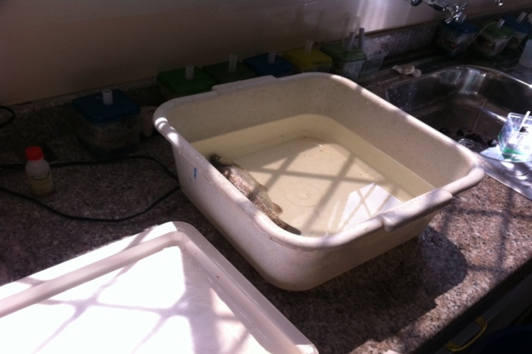
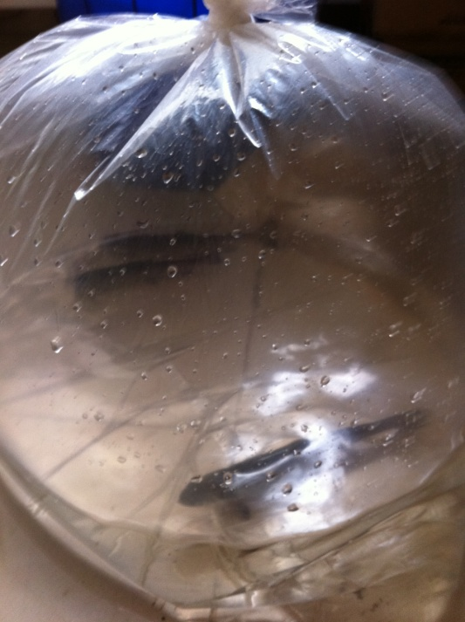
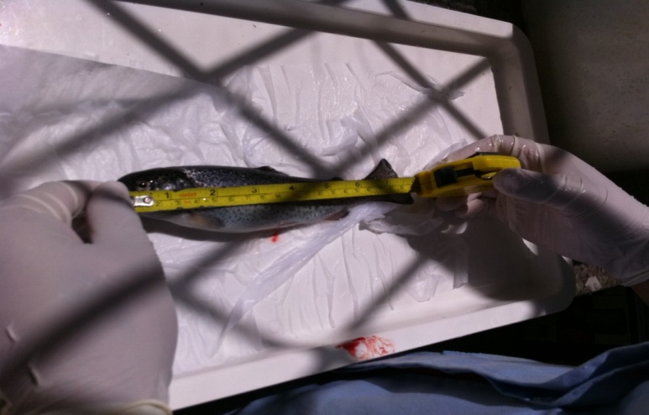
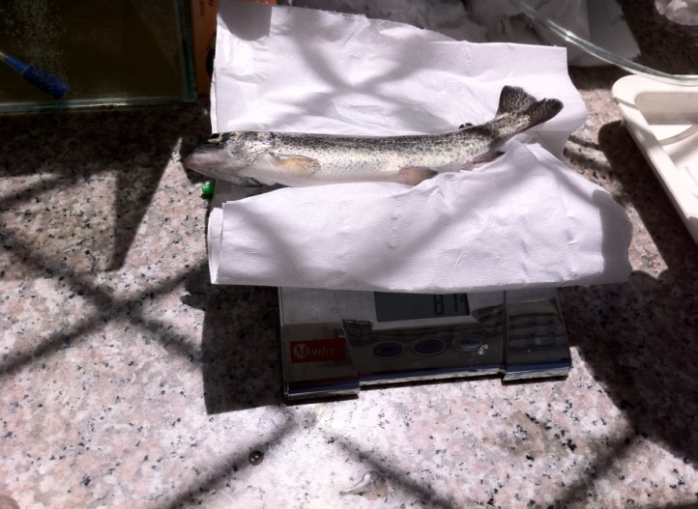
ANÁLISIS HEMATOLÓGICOS
TRANSPORTE
ADORMECIMIENTO CLAVO 2ppm
PESAJE
MEDICIÓN

Slide 18
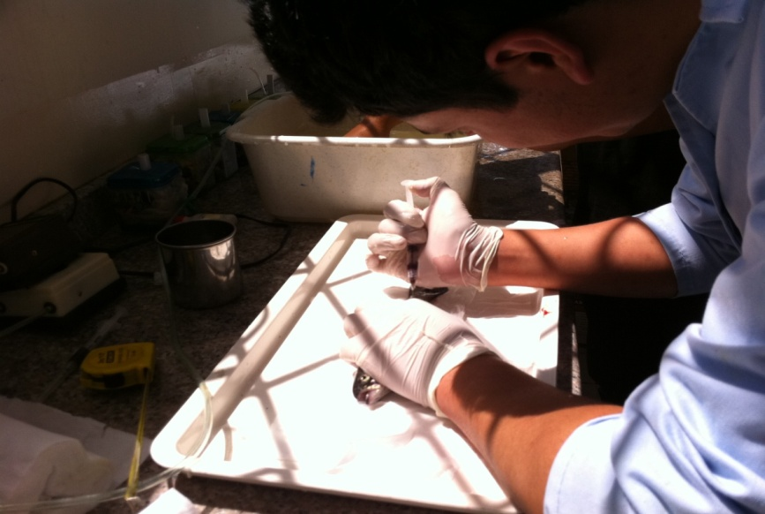
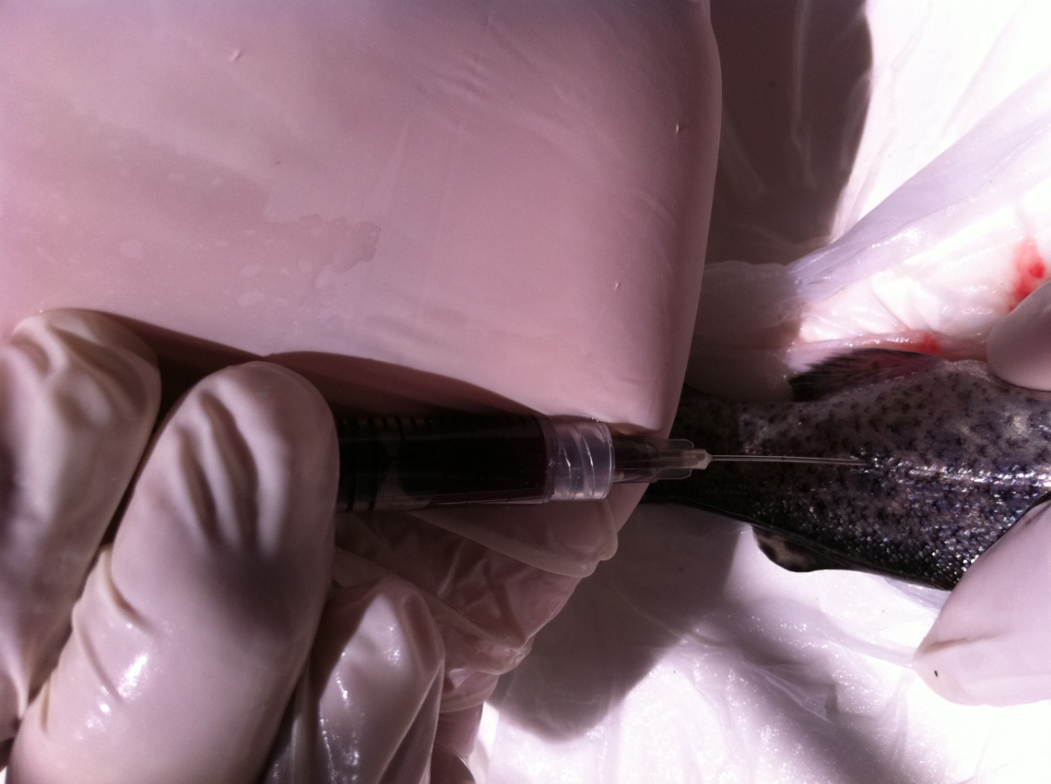
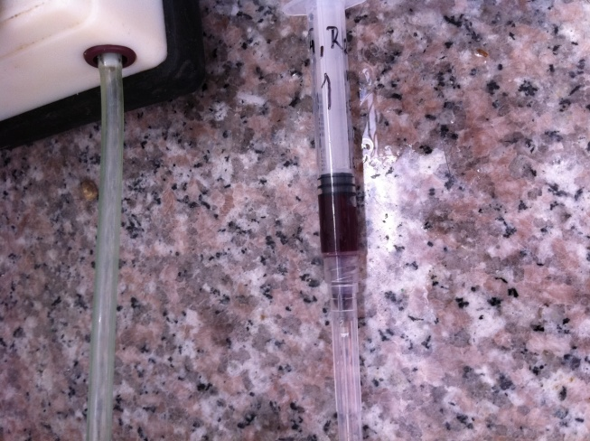
ANÁLISIS HEMATOLÓGICOS
EXTRACCIÓN 1,5ml aprox
ETIQUETADO DE MUESTRAS

Slide 19
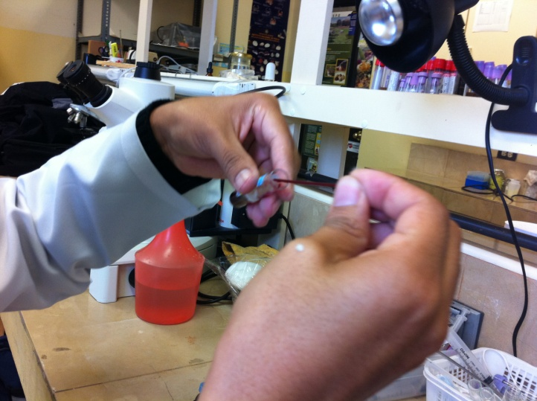
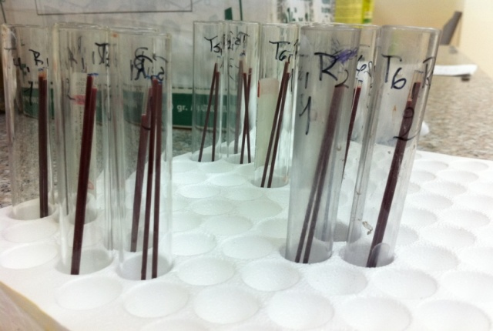
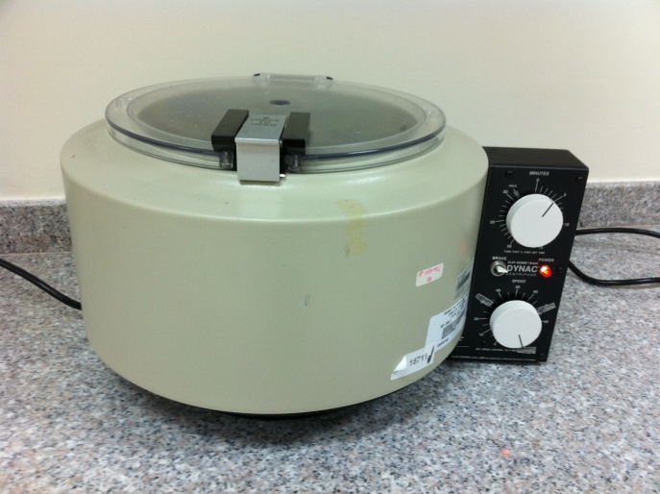
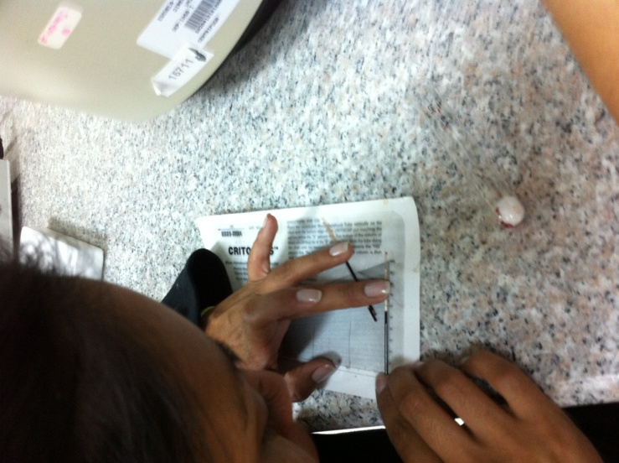
ANÁLISIS HEMATOLÓGICOS
HEMATOCRÍTO
MARCAJE 3 CAPILARES POR MUESTRA
LLENADO DEL CAPILAR
CENTRIFUGADO 3500rpm 10min
LECTURA DE RESULTADOS

Slide 20
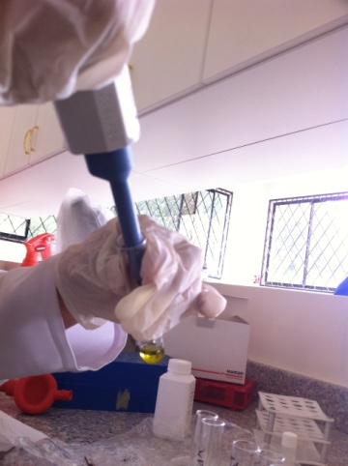
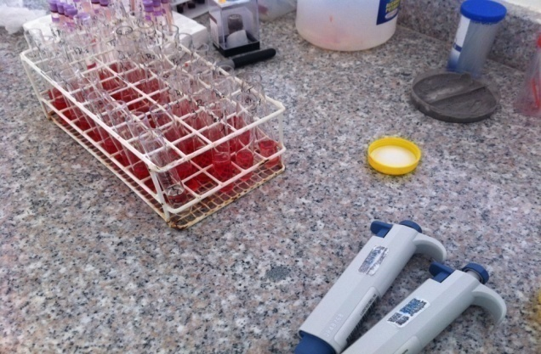
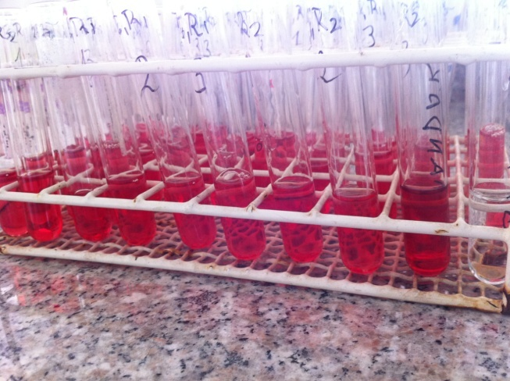
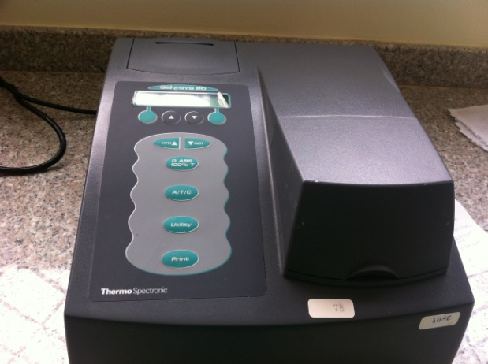
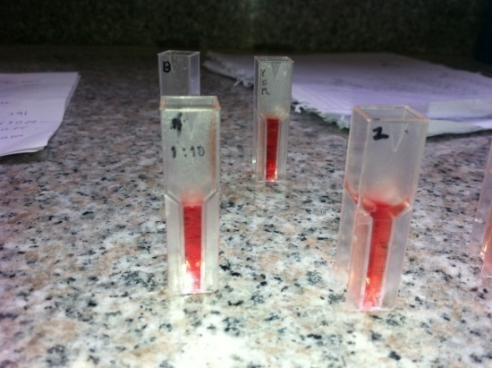
ANÁLISIS HEMATOLÓGICOS
HEMOGLOBINA
5ml DE REACTIVO DE DRABKIN POR CADA TUBO
PIPETA 20ul
20ul DE ESTÁNDAR WEINER SEGUNDO TUBO, Y AL TERCERO 20ul DE LA MUESTRA
RESULTADOS POR ESPECTOFOTOMETRÍA A 546nm POR 10min
LLENADO DE CUBETAS CON LAS 3 SOLUCIONES

Slide 21
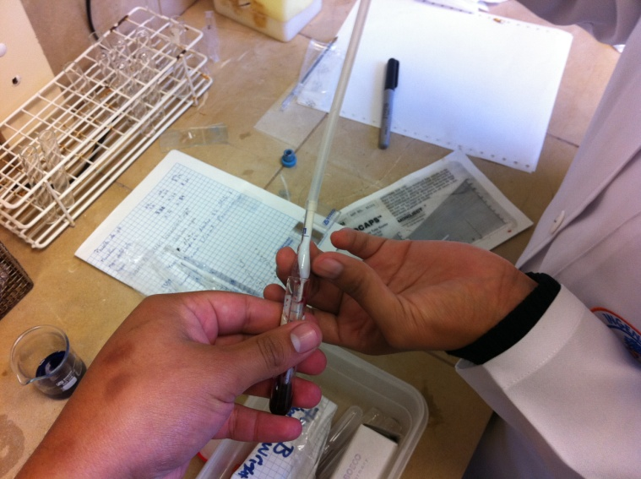
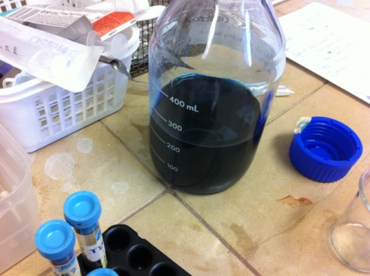
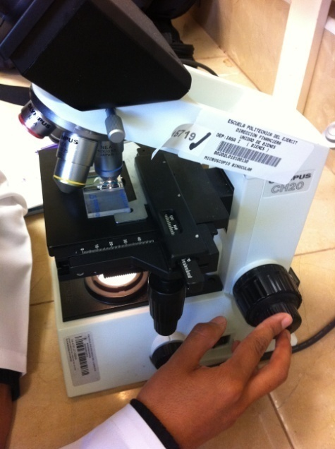
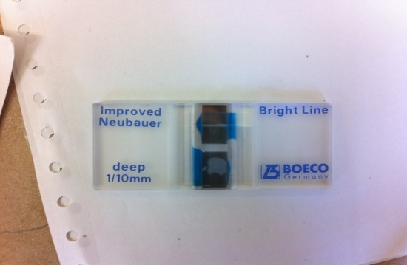
ANÁLISIS HEMATOLÓGICOS
RECUENTO HERITROCITARIO Y LEUCOCITARIO
SOLUCIÓN NATTY HERRICK
LLENADO DE LA PIPETA HEMATOCIMÉTRICA 0,5ml
OBSERVACIÓN DE RESULTADOS
CÁMARA DE NEUBAUER

Slide 22
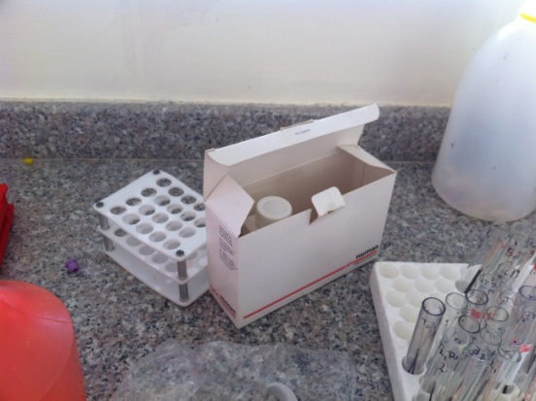
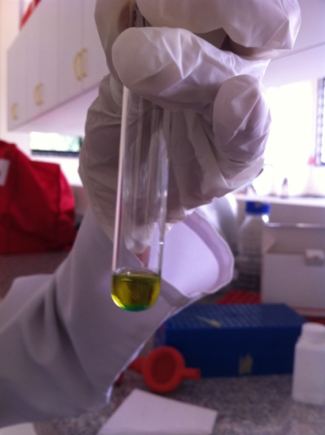
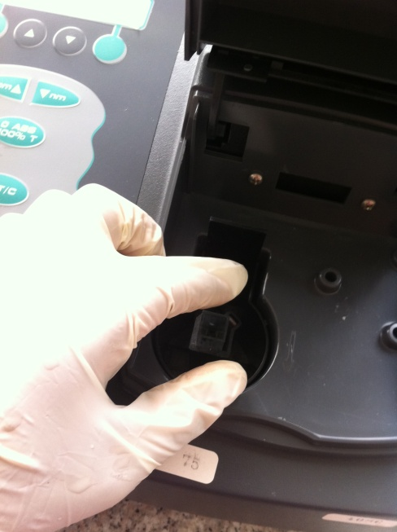
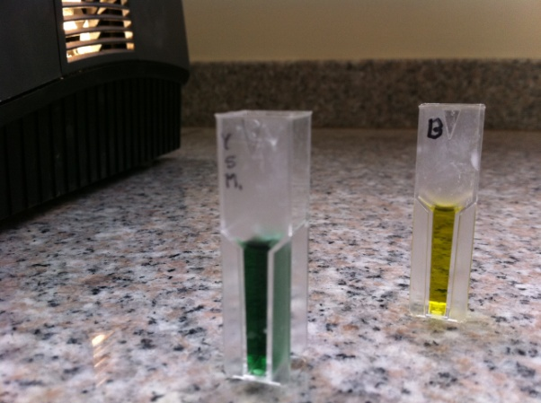
ANÁLISIS HEMATOLÓGICOS
ALBÚMINA
REACTIVO KIT DE HUMAN
MICROPIPETA 20ul
SE COLOCA 10ul DE MUESTRA EN 1ml DE KIT DE HUMAN
RESULTADOS POR ESPECTOFOTOMETRÍA A 578nm POR 10min
LLENADO DE CUBETAS

Slide 23
TRATAMIENTOS

Slide 24
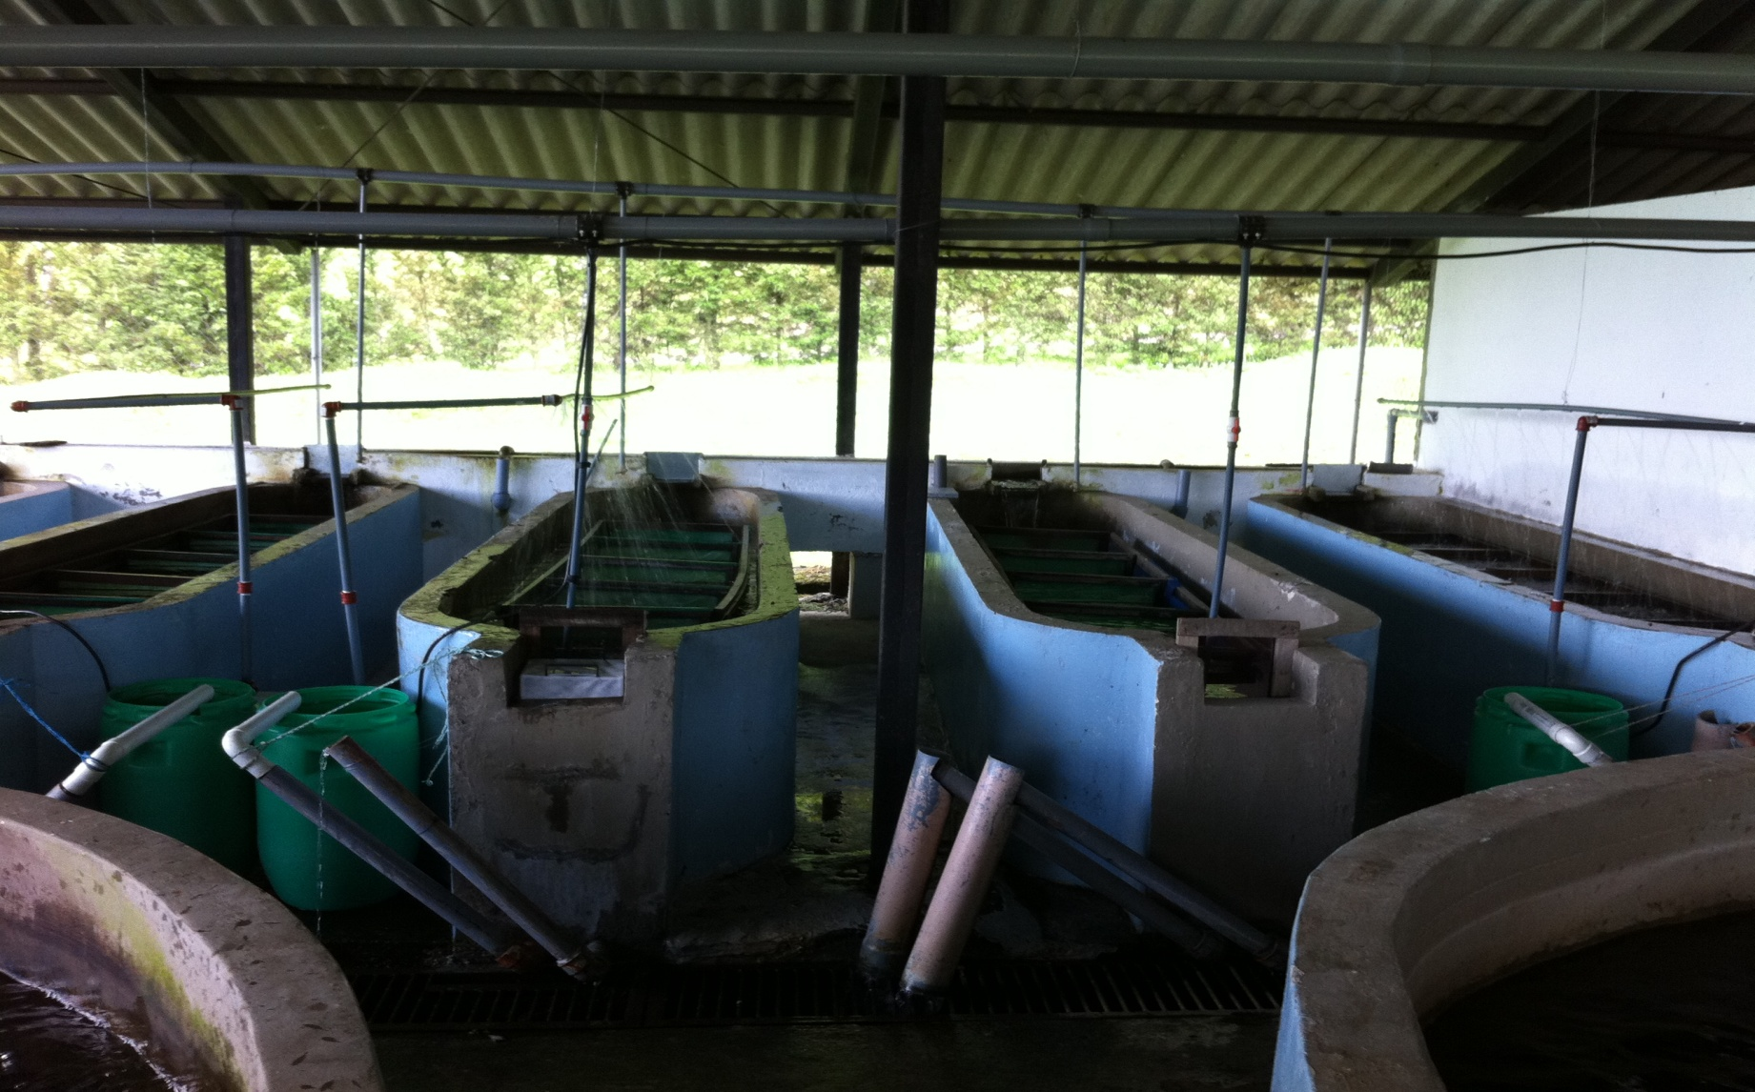
RECIRCULACIÓN
ESTANQUE 4
ESTANQUE 3
ESTANQUE 2
ESTANQUE 1

Slide 25
TRATAMIENTOS
TRATAMIENTO | PROBIÓTICO EN EL MEDIO g/1000Lt | PROBIÓTICO EN EL ALIMENTO g/Kg
T1 | - | 5
T2 | - | 10
T3 | 5 | 5
T4 | 5 | 10
T5 | 10 | 5
T6 | 10 | 10
TEST | - | -
84 DÍAS
PESO INICIAL
25 g.
PESO FINAL 80gr.
DS + 2.5 g.

Slide 26
TRATAMIENTOS
ESTANQUE 1
ESTANQUE 2
ESTANQUE 3
ESTANQUE 4
T5,R1
TEST,R1
T2,R2
T3,R2
T6,R1
T1,R2
T4,R1
T5,R2
T1,R1
T4,R2
T6,R2
TEST,R2
T2,R1
T3,R1

Slide 27
RESULTADOS Y DISCUSIÓN

Slide 28
VARIABLES MORFOMÉTRICAS
Peso
TRATAMIENTOS | Evaluaciones peso (g)
 | A los 84 días
T1 P0A1 | 85.33 a
T2 P0A2 | 74.32c
T3 P1A1 | 81.50ab
T4 P1A2 | 81.22ab
T5 P2A1 | 80.31ab
T6 P2A2 | 75.86bc
T7 Testigo | 67.27d
Geovany et al.(2007); mostró que los probióticos pueden mejorar la alimentación, apetito y aumento de rendimiento de los peces de cría.
0 14 28 42 56 70 84

Slide 29
VARIABLES MORFOMÉTRICAS
Longitud total
Longitud parcial
0 14 28 42 56 70 84
0 14 28 42 56 70 84
Ancho
0 14 28 42 56 70 84

Slide 30
VARIABLES MORFOMÉTRICAS
Tratamientos | Conversión alimenticia
T1 P0A1 | 1.16 | a
T2 P0A2 | 1.41 | c
T3 P1A1 | 1.24 | a
T4 P1A2 | 1.24 | a
T5 P2A1 | 1.27 | ab
T6 P2A2 | 1.38 | bc
T7 Testigo | 1.60 | d
Tratamientos | Índice de la Condición Corporal
T1 P0A1 | 0.61 | a
T2 P0A2 | 0.59 | ab
T3 P1A1 | 0.61 | a
T4 P1A2 | 0.61 | a
T5 P2A1 | 0.62 | a
T6 P2A2 | 0.59 | ab
T7 Testigo | 0.57 | b
Mortalidad
Conversión Alimenticia
Tratamientos | Porcentaje de Mortalidad
T1 P0A1 | 7.50 | c
T2 P0A2 | 7.50 | c
T3 P1A1 | 10.55 | d
T4 P1A2 | 13.55 | e
T5 P2A1 | 3.00 | a
T6 P2A2 | 3.00 | a
T7 Testigo | 6.00 | b
I.C.C

Slide 31
VARIABLES DEL MEDIO
Nitritos
Nitratos
Oxígeno Disponible
Dávila (2004), el uso de Probióticos reduce niveles de Nitritos y Nitratos en el Agua

Slide 32
VARIABLES DEL MEDIO
GRUPOS PROBIÓTICOS AGUA | TEMPERATURA (ºC)
P0 Sin Probióticos | 11.85
P1 5g./1000 L/agua | 11.60
P2 10g./1000 L/agua | 11.75
CTestigo | 11.69
Temperatura
GRUPOS PROBIÓTICOS AGUA | pH
P0 Sin Probióticos | 7.70
P1 5g./1000 L/agua | 7.65
P2 10g./1000 L/agua | 7.67
Testigo | 7.68
pH

Slide 33
VARIABLES HEMATOLÓGICAS
Hematocríto
Hemoglobina
Según Tovar et al. 2002, 2004, los probióticos afectan el ecosistema intestinal estimulando los mecanismos inmunitarios.

Slide 34
VARIABLES HEMATOLÓGICAS
Glóbulos Blancos
Albúmina
Por la presencia de compuestos de origen microbiano como LPS, petidoglucanos y β-glucanos; contenidos en los probióticos, se ha reportado un aumento en las actividades de macrófagos sometidos a regímenes de probióticos (Pardio et al., 1996).

Slide 35
CONCLUSIONES

Slide 36
CONCLUSIONES
Todos los tratamientos, tuvieron un peso promedio similar, 42 días, a partir de ahí existen variaciones.
Los tratamientos (T1,T2,T3), de 5g/kg de balanceado presentaron valores en parámetros morfométricos.
A mayor dosis de probióticos en el agua (10g/1000L agua), T5 y T6, la mortalidad fué de apenas un 3%.
A medida que se incrementó las dosis de los probióticos en el agua decrece el contenido de NO_{2,} NO₃ y aumenta el O.D.
No tiene un efecto directo sobre la temperatura y el pH.
Bajo la dosis baja de probiótico en el alimento (5g/1000L), y en las dos dosis de probióticos en el balanceado (5 y 10g/Kg) T3 y T4, el Hematocríto y el contenido de Hemoglobina aumentan, mientras que los probióticos, dieron lugar a u mayor número de Glóbulos blancos y Albumina

Slide 37
RECOMENDACIONES

Slide 38
RECOMENDACIONES
Se recomienda el uso del tratamiento 3 (de 5g/Kg y 5g/1000L) y el tratamiento 5 (5g/Kg y 10g/1000L), por presentar una mejor respuesta en cuanto a parámetros morfométricos en la etapa de alevinaje de trucha arcoiris.
Se recomienda el uso del tratamiento 5 (de 10g/1000L y 5g/Kg de) y el tratamiento 6 (de 10g/1000L y 10/Kg), por presentar los porcentajes más bajos en cuanto a mortalidad en la etapa de alevinaje.
Se recomienda continuar con este tipo de investigaciones, sobre todo con los temas relacionados con Recirculación y Alimentación con probióticos, en las etapas de juveniles y engorde de la producción de trucha arcoiris.

Slide 39
GRACIAS

